Slide 1

.
.

Slide 2
PROYECTO CON INVERSION – INAES Breve descripción De trabajos realizados:
NUEVA LINEA EN 13,2 KV SOBRE AV. 43 Y TRES SUBESTACIONES
RENOVACION DE LINEA EN 13,2 KV SOBRE RUTA PROVINCIAL NRO. 73.
NUEVA LINEA EN 13,2 KV SUBTERRANEA EN CALLE NEUQUEN Y SUBESTACION.

Slide 3
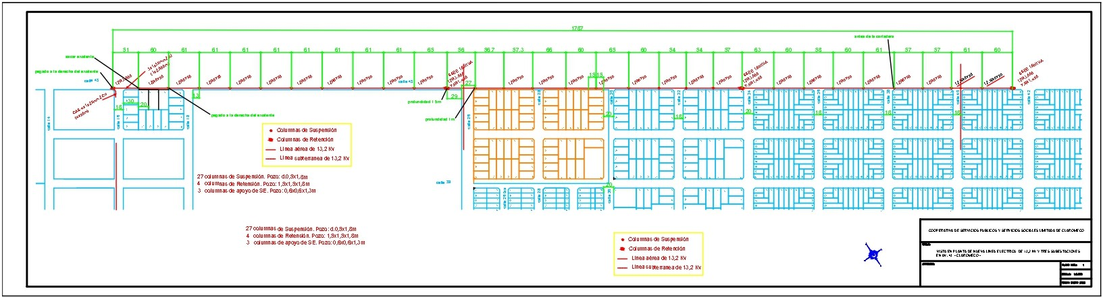
NUEVA LINEA EN 13,2 KV SOBRE AV. 43 Y TRES SUBESTACIONES
Se realizó una Línea aérea en 13,2 Kv con un recorrido total de 1860 m. Siendo su emplazamiento sobre Av. 43.

Slide 4
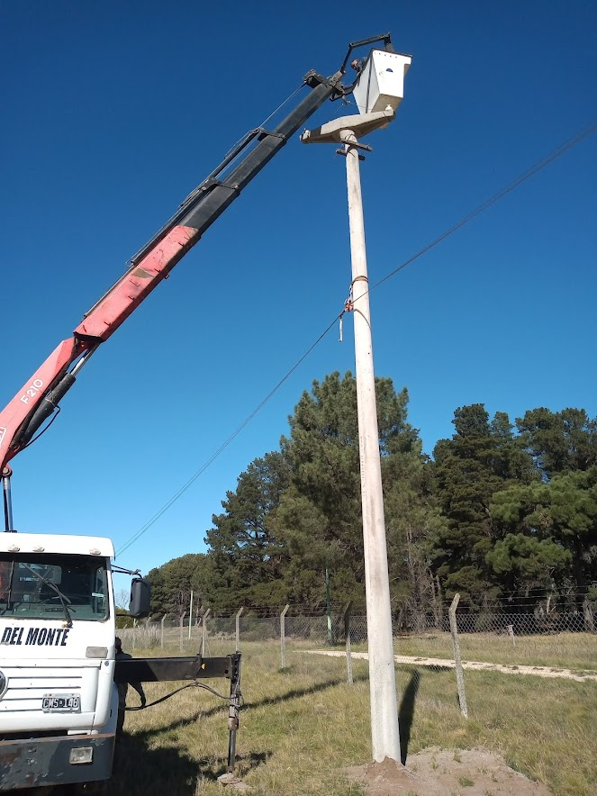
NUEVA LINEA EN 13,2 KV SOBRE AV. 43 Y TRES SUBESTACIONES
Incluyó postación de hormigón, colocación de aislación orgánica y conductor de aluminio desnudo.
Las estructuras sostén (12R600) simplemente empotradas (suelocemento) y los terminales unilaterales y bilaterales (12R3000) con fundación.

Slide 5
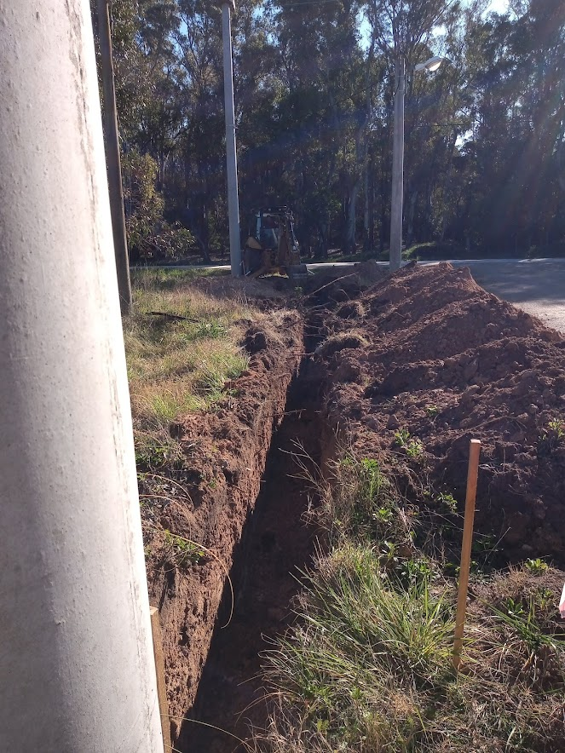
NUEVA LINEA EN 13,2 KV SOBRE AV. 43 Y TRES SUBESTACIONES
Consistió también, en el zanjeo y tendido de 25 m de recorrido subterráneo. Partió de la Subestación existente de calle 16 a 20m de Av. 43, y finalizó en Av. 43 a 3 m de calle 16. En el extremo de la subestación se colocaron tres seccionadores fusibles.

Slide 6
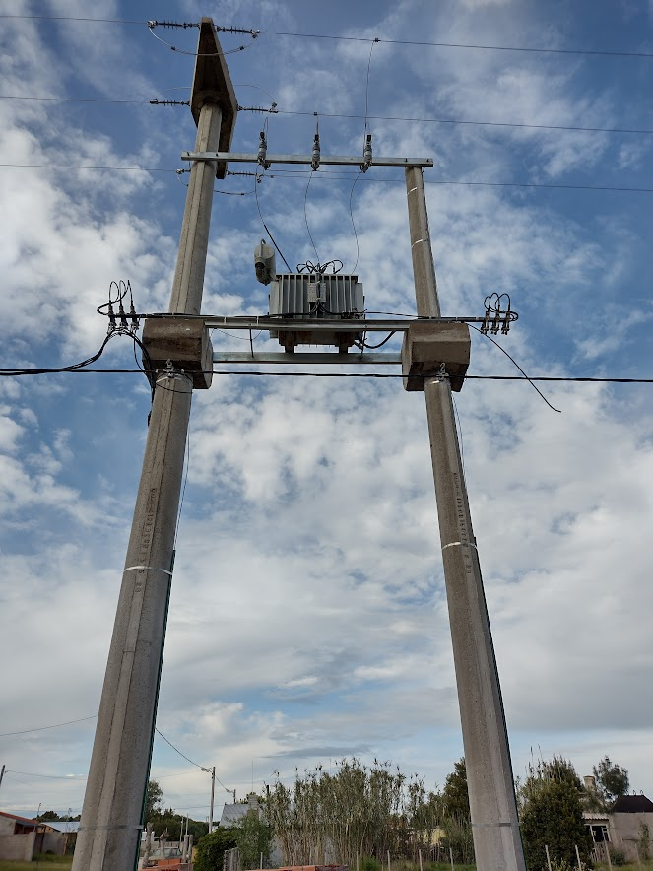
NUEVA LINEA EN 13,2 KV SOBRE AV. 43 Y TRES SUBESTACIONES
Por último, se confeccionó en el montaje electromecánico de tres Subestaciones Transformadoras de 160 KVA cada una.
La primer Subestación se emplazó en Av. 43 y Av. 26, la segunda Subestación se emplazó en Av. 43 y Calle 34 y la tercer subestación se emplazó en Av. 43 y calle 42.

Slide 7
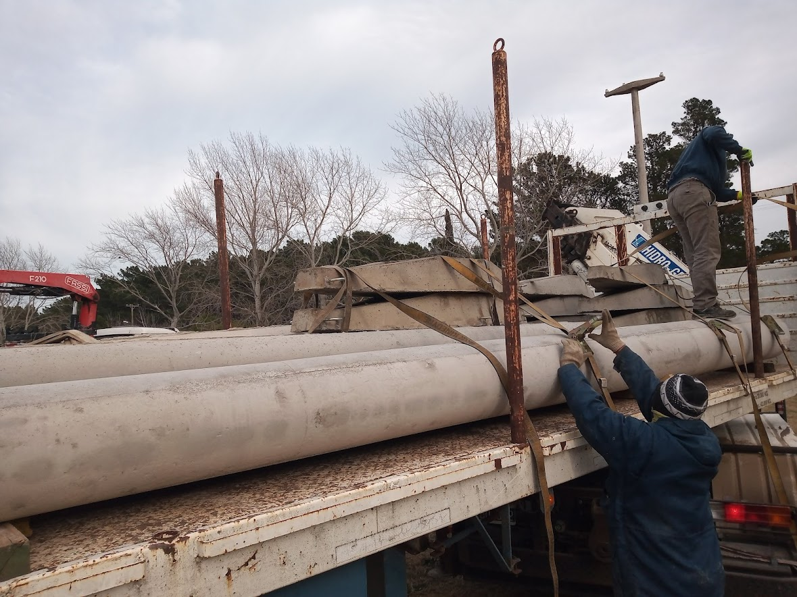
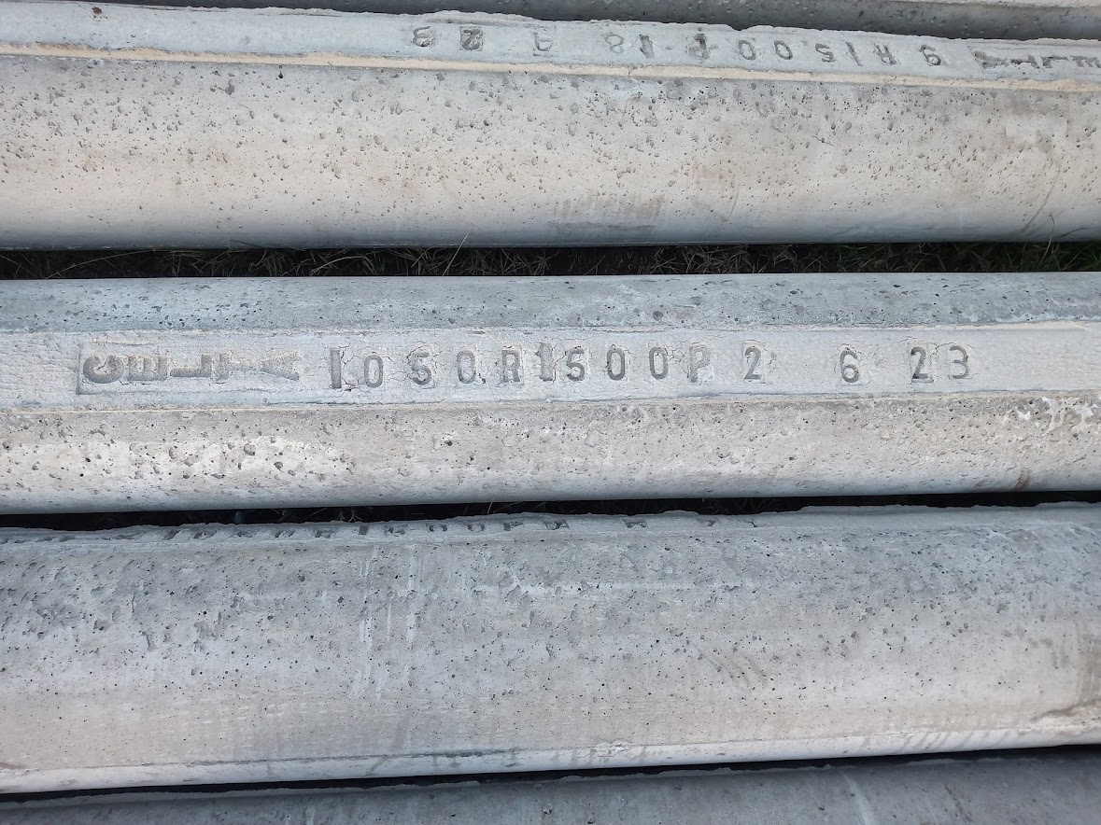
NUEVA LINEA EN 13,2 KV SOBRE AV. 43 Y TRES SUBESTACIONES Resepcion de materiales de hormigon

Slide 8
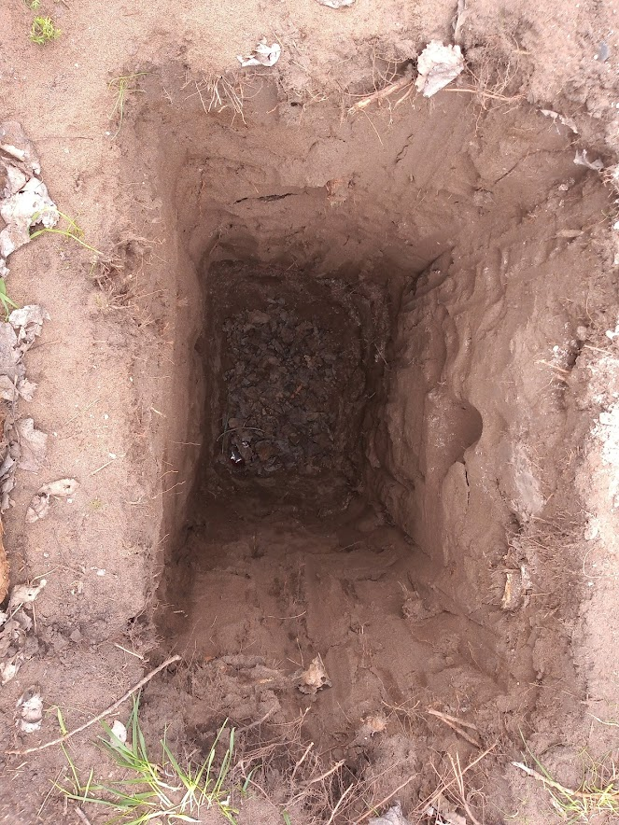
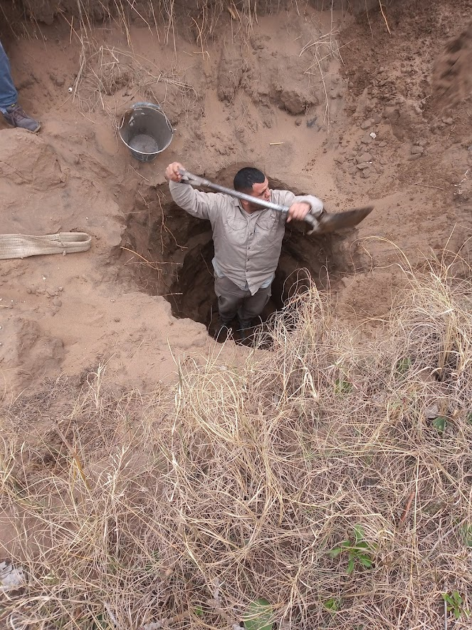
NUEVA LINEA EN 13,2 KV SOBRE AV. 43 Y TRES SUBESTACIONES Realizacion de pozos para columnas

Slide 9
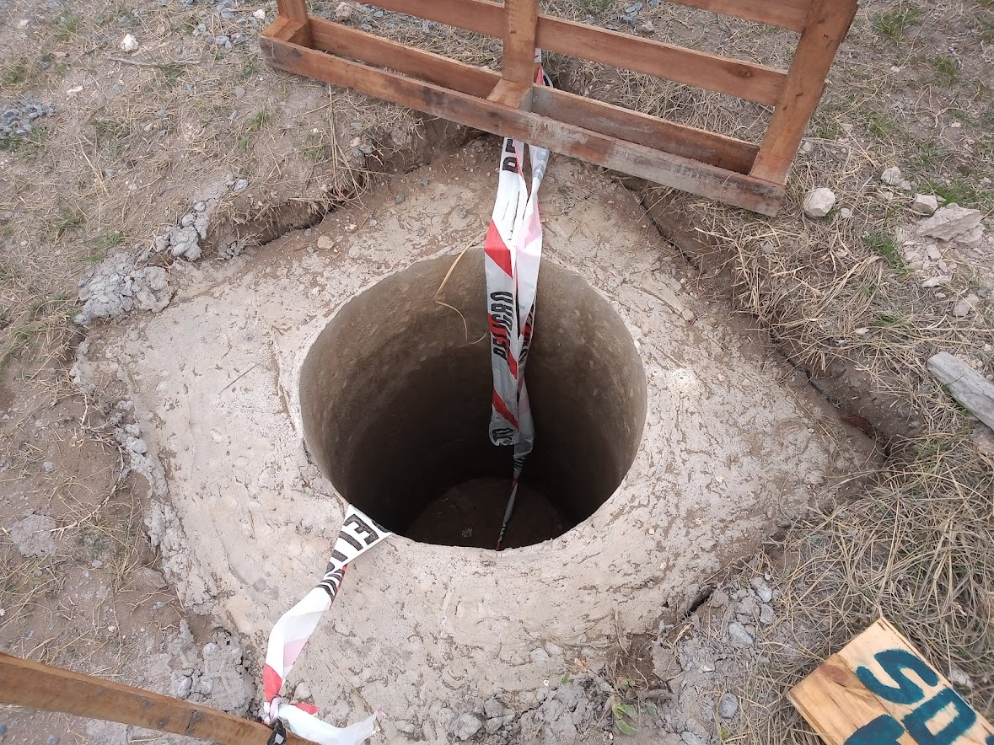
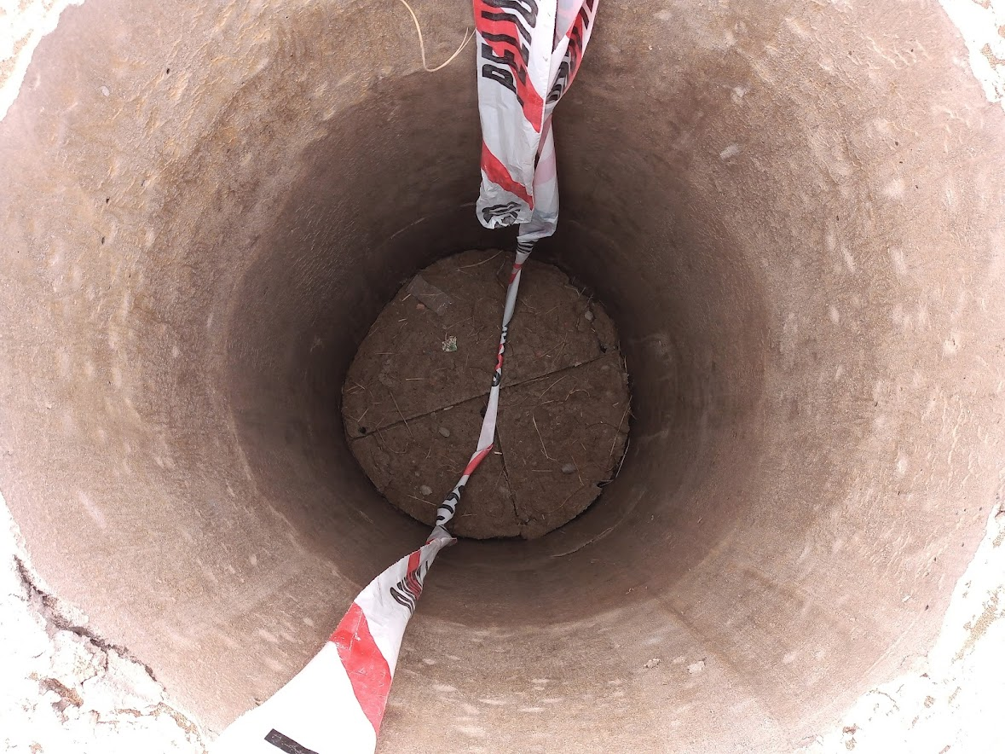
NUEVA LINEA EN 13,2 KV SOBRE AV. 43 Y TRES SUBESTACIONES construccion de fundaciones de hormigon

Slide 10
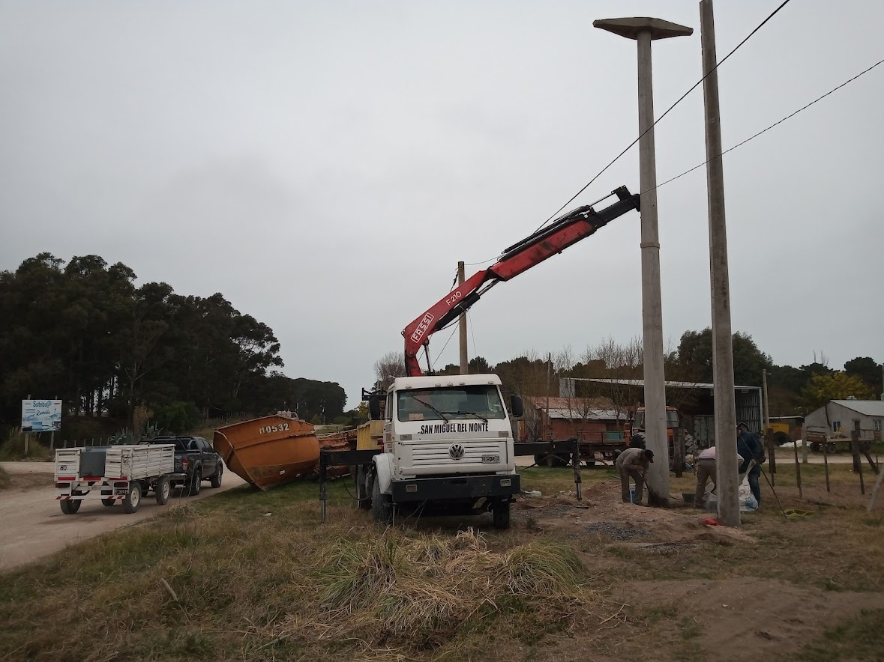
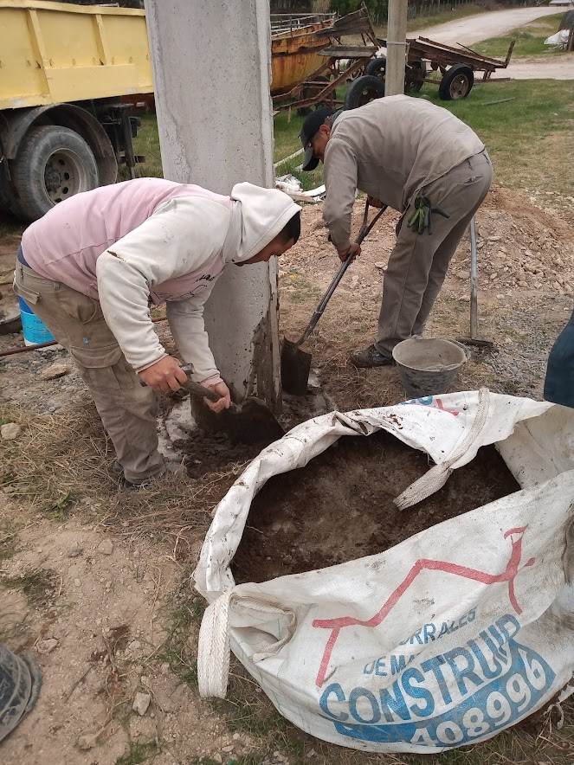
NUEVA LINEA EN 13,2 KV SOBRE AV. 43 Y TRES SUBESTACIONES postacion de retenciones

Slide 11
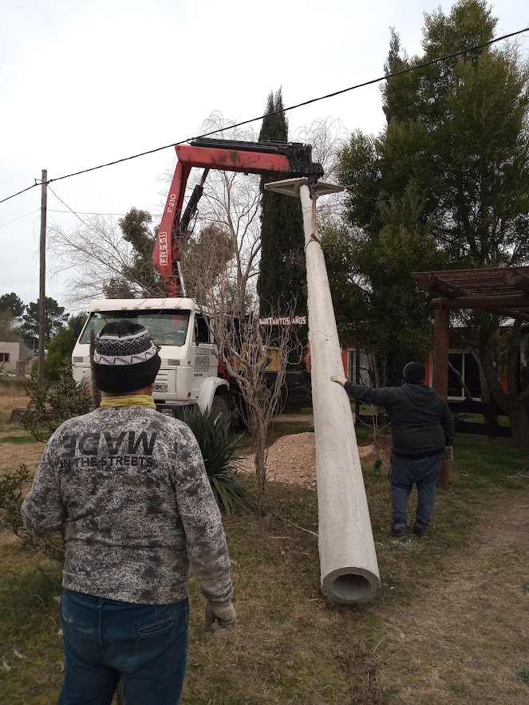
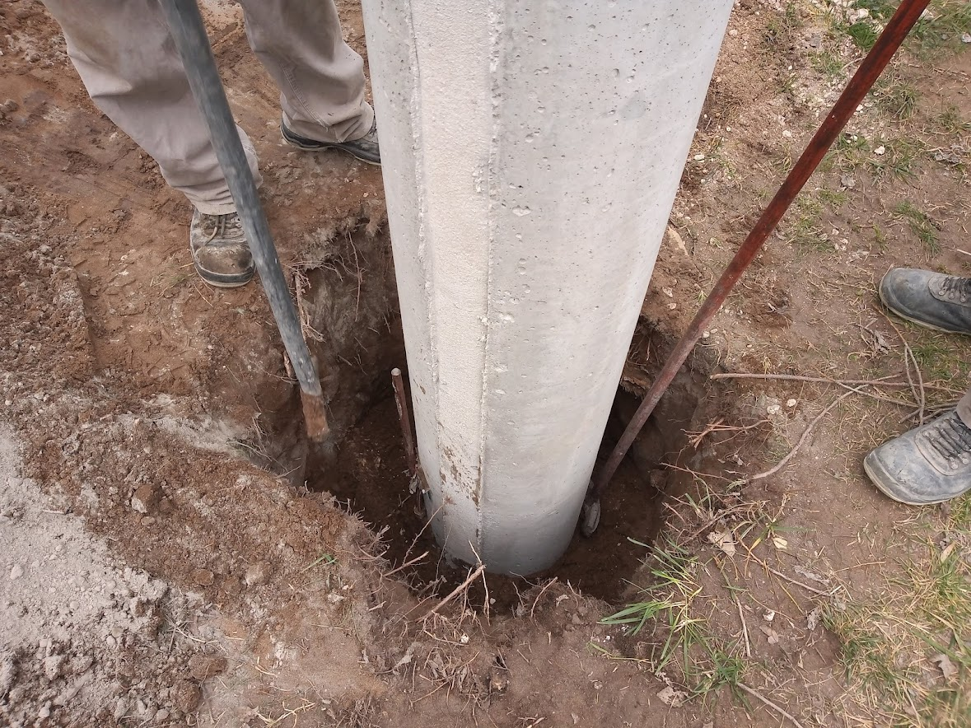
NUEVA LINEA EN 13,2 KV SOBRE AV. 43 Y TRES SUBESTACIONES postacion de columnas sosten

Slide 12
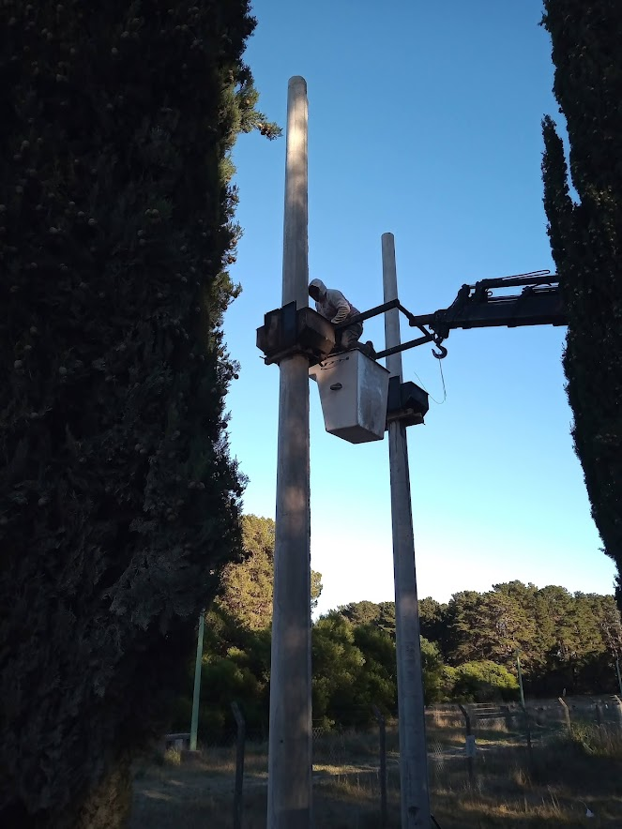
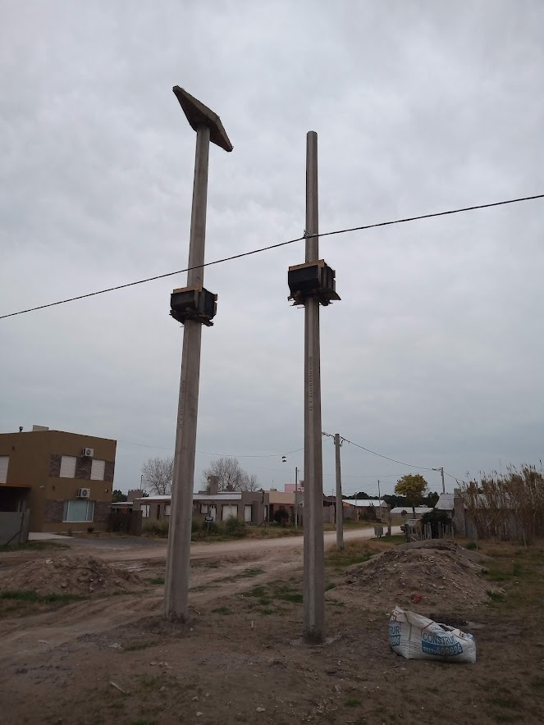
NUEVA LINEA EN 13,2 KV SOBRE AV. 43 Y TRES SUBESTACIONES construccion de dados en subestaciones

Slide 13
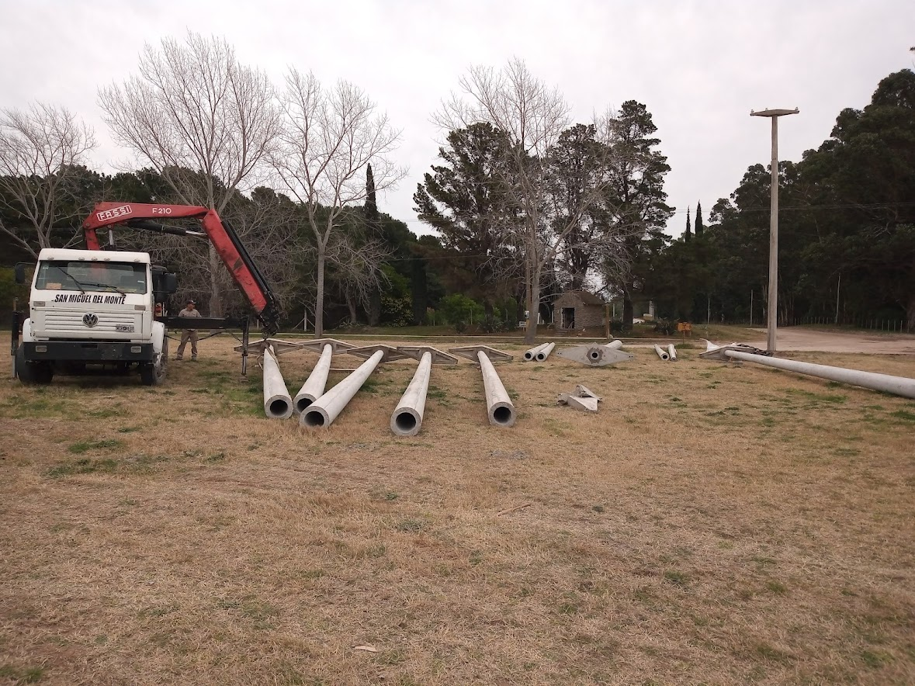
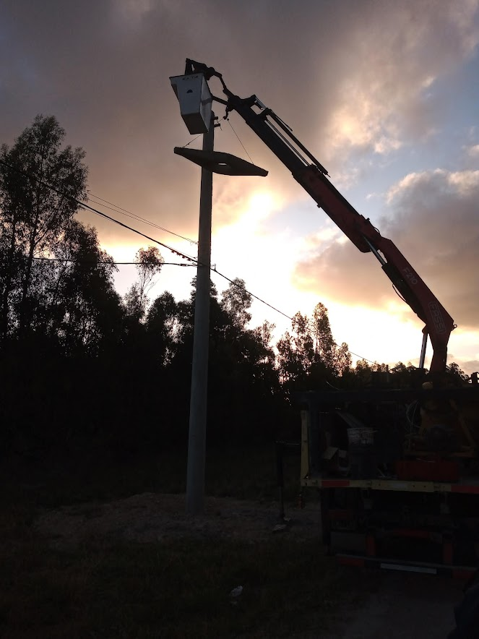
NUEVA LINEA EN 13,2 KV SOBRE AV. 43 Y TRES SUBESTACIONES vinculacion de crucetas

Slide 14
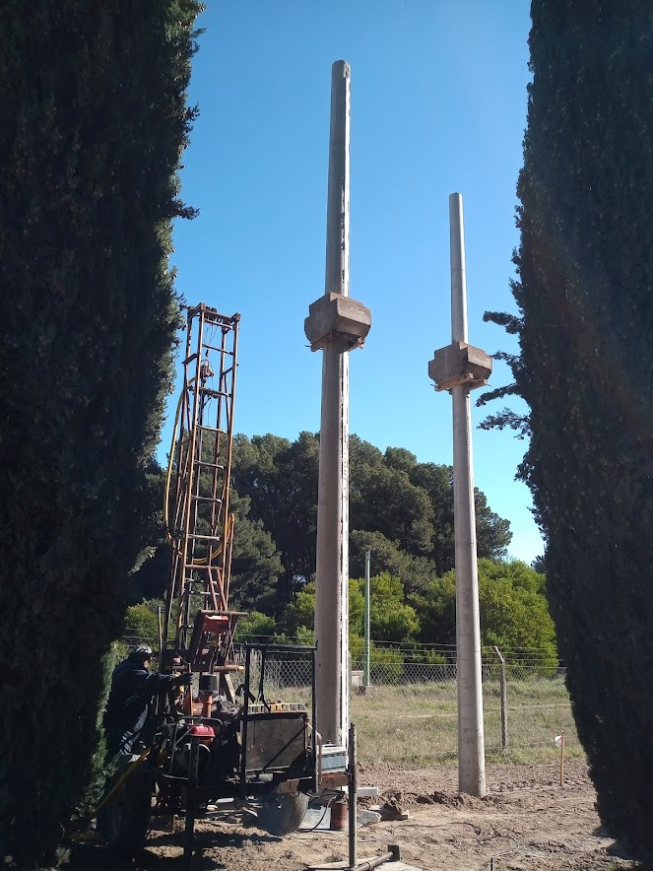
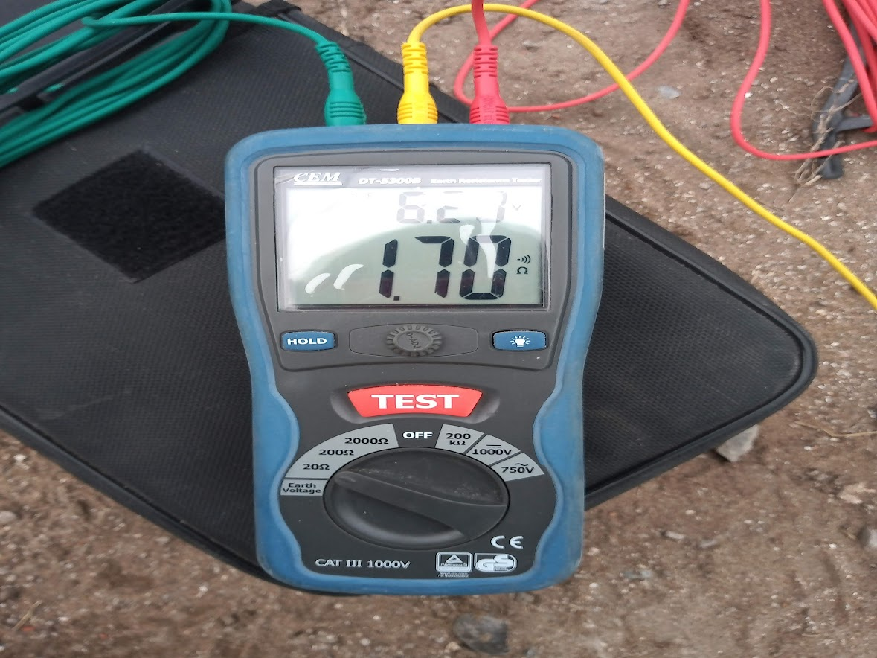
NUEVA LINEA EN 13,2 KV SOBRE AV. 43 Y TRES SUBESTACIONES instalacion de javalinas de puesta a tierra

Slide 15
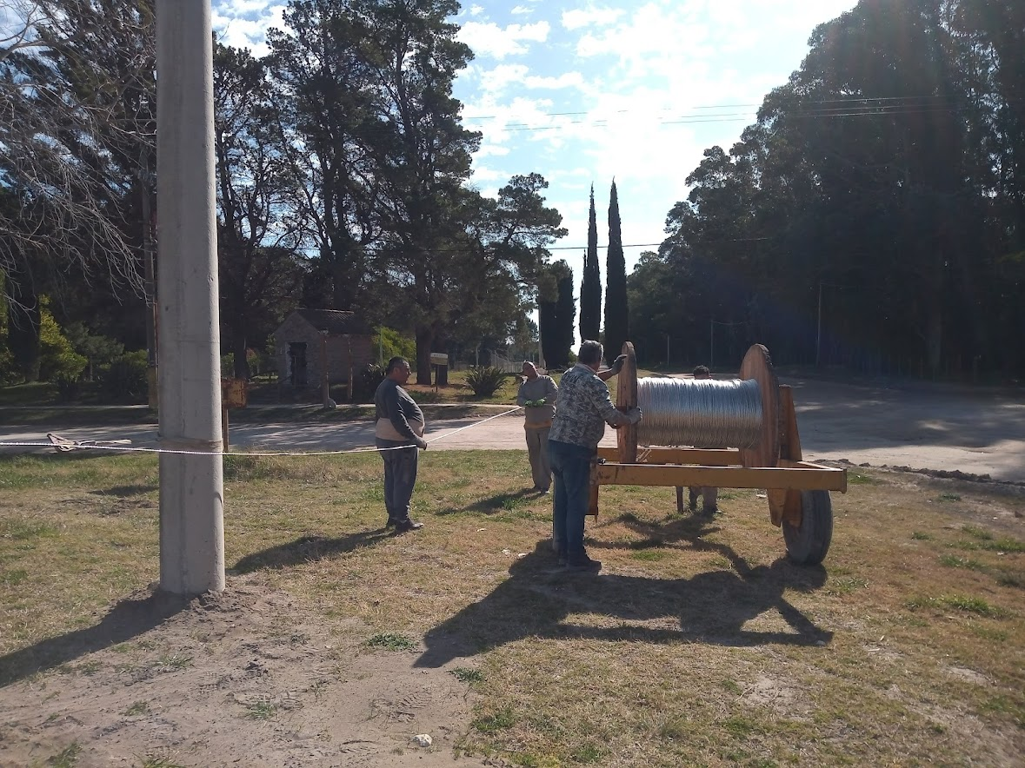
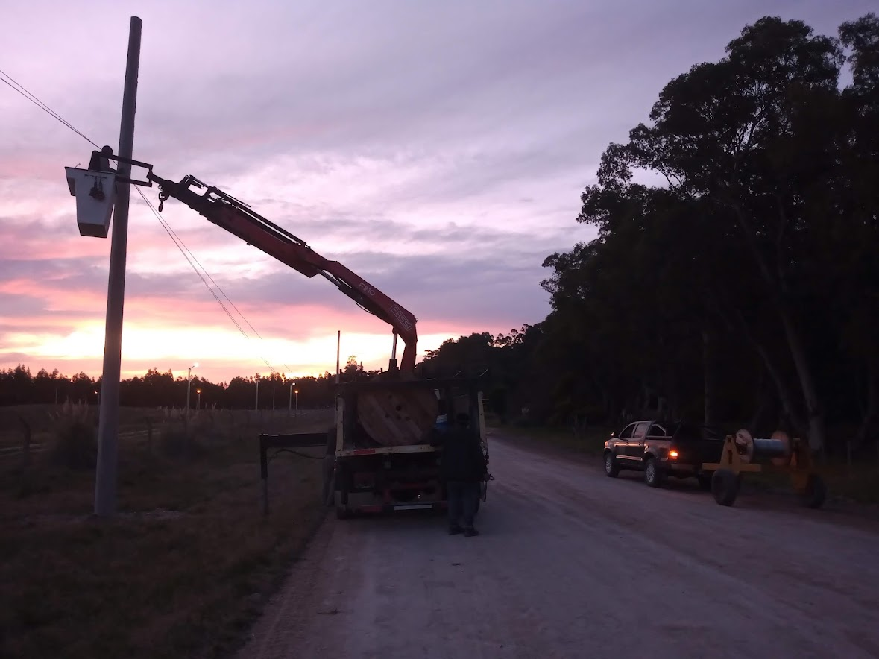
NUEVA LINEA EN 13,2 KV SOBRE AV. 43 Y TRES SUBESTACIONES tendido de conductores

Slide 16
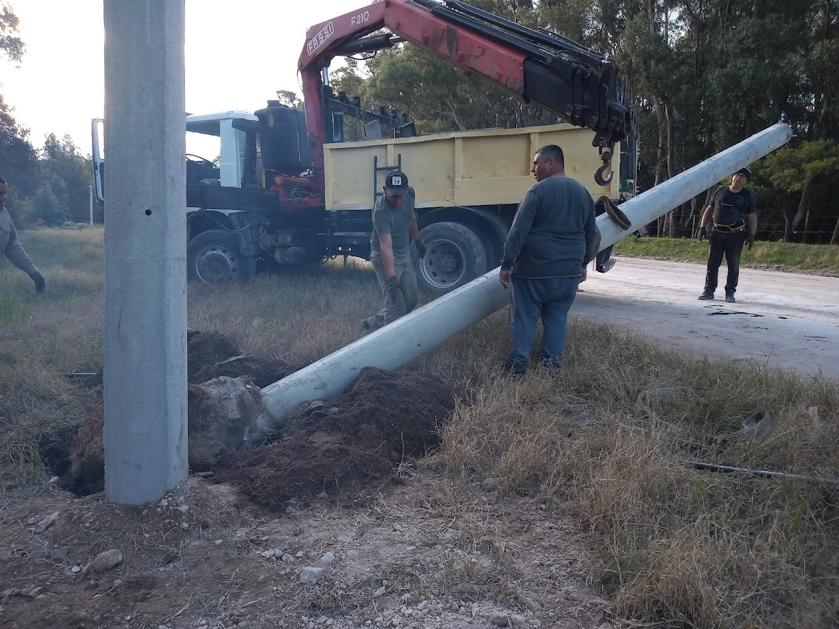
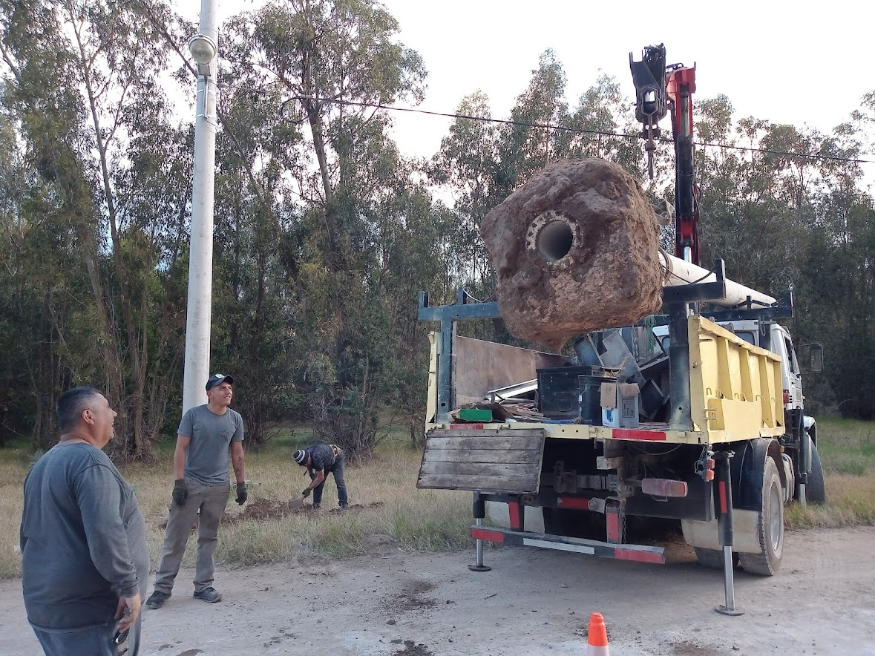
NUEVA LINEA EN 13,2 KV SOBRE AV. 43 Y TRES SUBESTACIONES retiro de columnas existentes

Slide 17
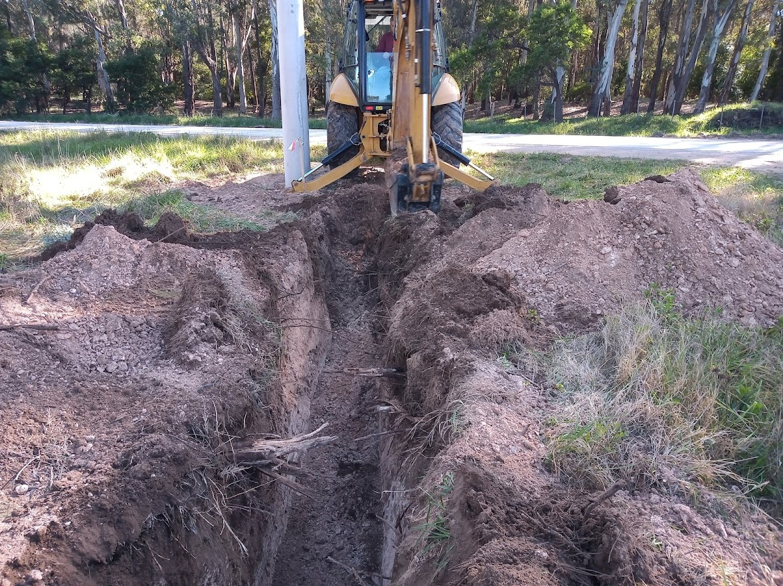
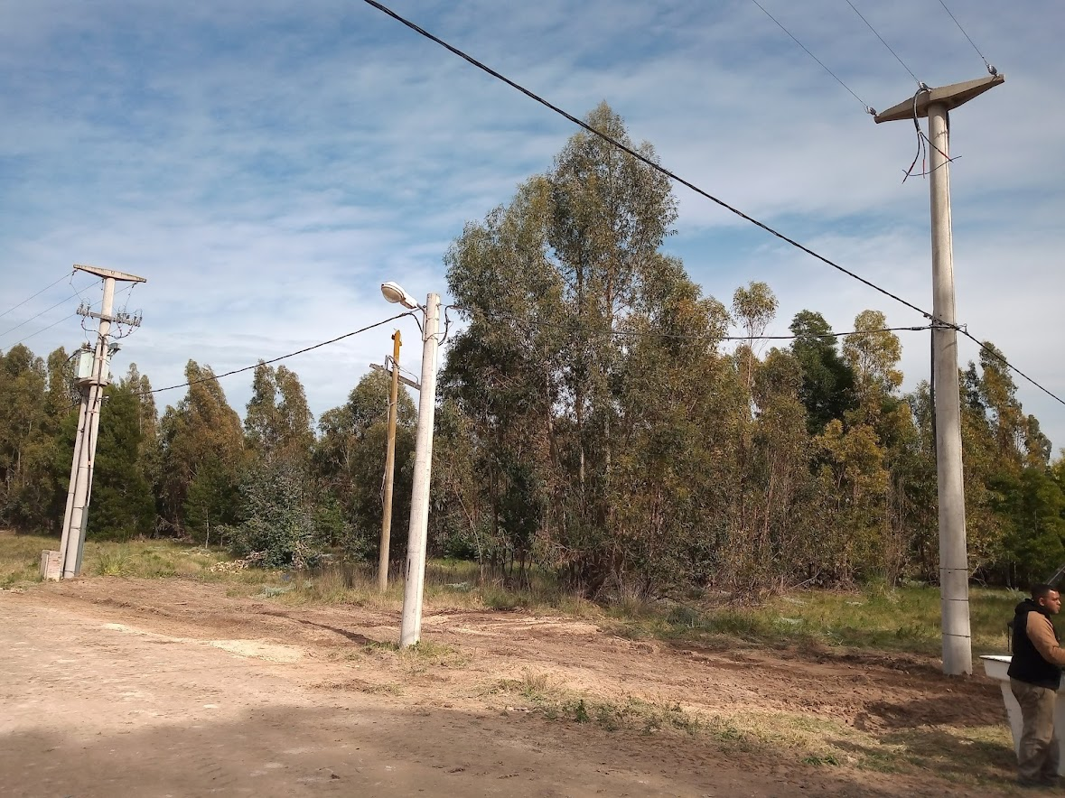
NUEVA LINEA EN 13,2 KV SOBRE AV. 43 Y TRES SUBESTACIONES tendido subterraneo

Slide 18
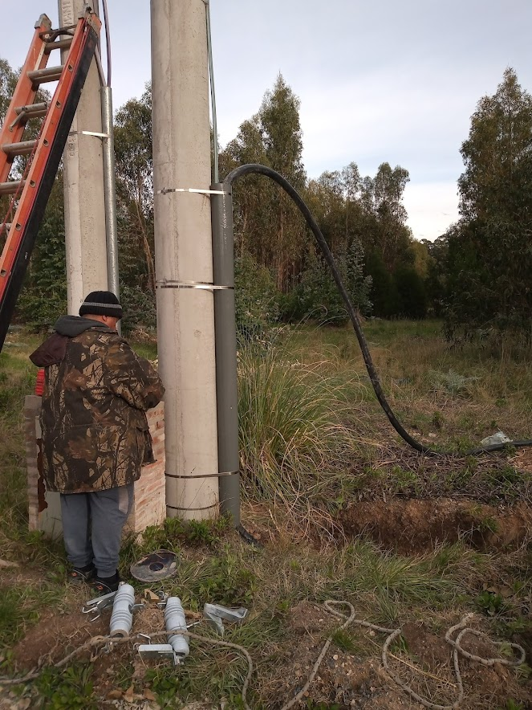
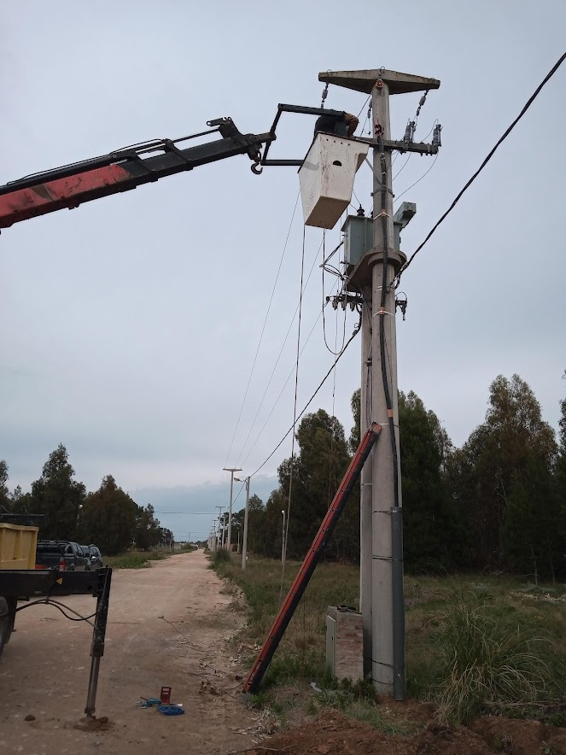
NUEVA LINEA EN 13,2 KV SOBRE AV. 43 Y TRES SUBESTACIONES armado de seccionadores

Slide 19
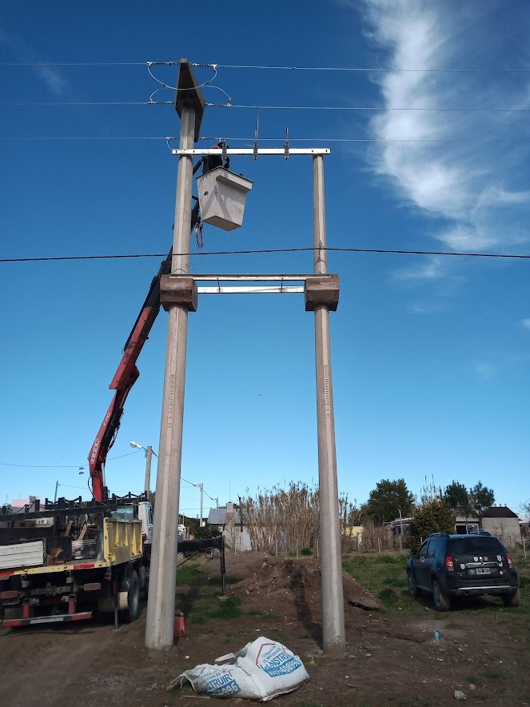
NUEVA LINEA EN 13,2 KV SOBRE AV. 43 Y TRES SUBESTACIONES por ultimo: MONTAJE electromecanico de subestaciones

Slide 20
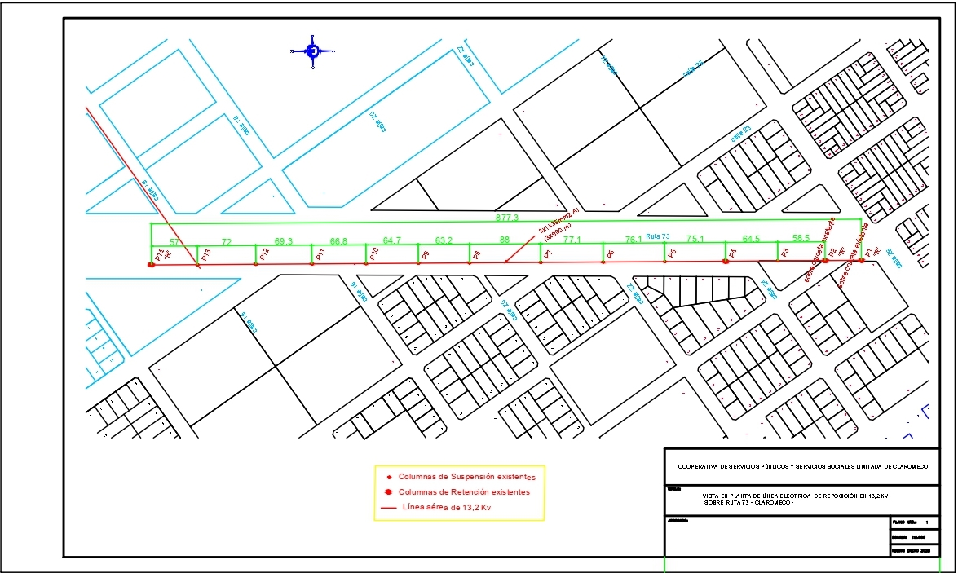
RENOVACION DE LINEA EN 13,2 KV SOBRE RUTA PROVINCIAL NRO. 73.
Se reemplazó una Línea aérea en 13,2 Kv. con un recorrido total de 878 m, desde Av. 26 hasta calle 16. Se utilizaron las columnas existentes reemplazando el resto de los componentes (cable de aluminio desnudo, crucetas de madera, pernos aisladores, collares y brazos).

Slide 21
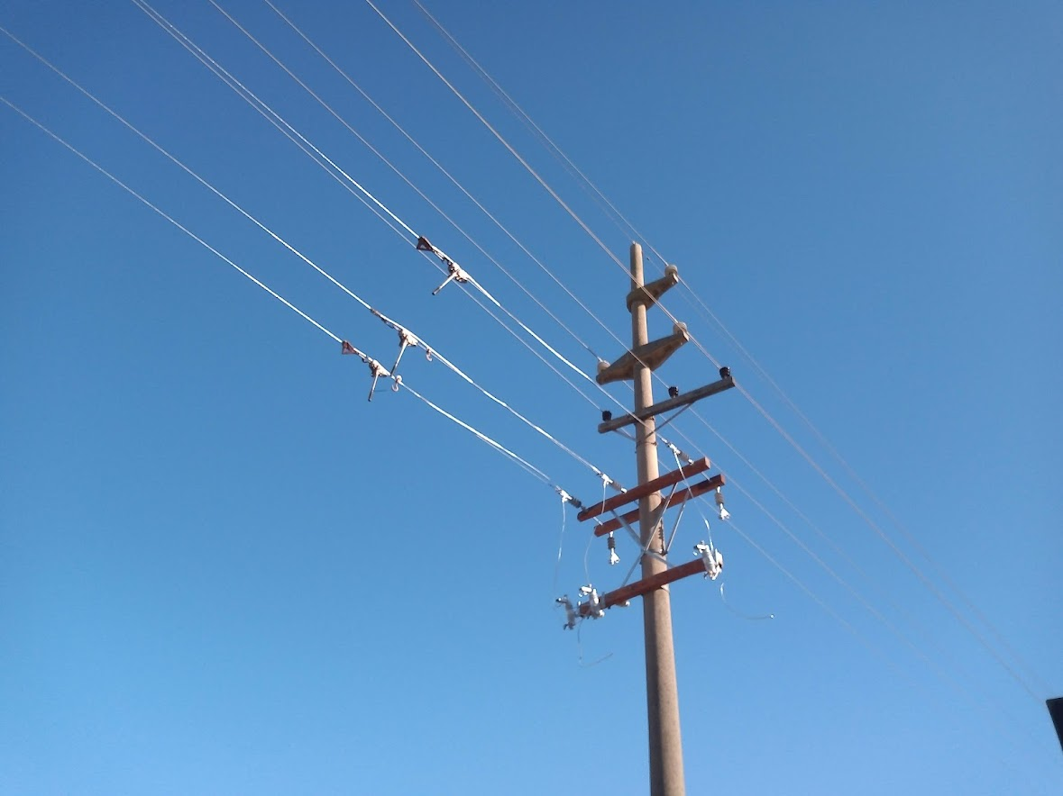
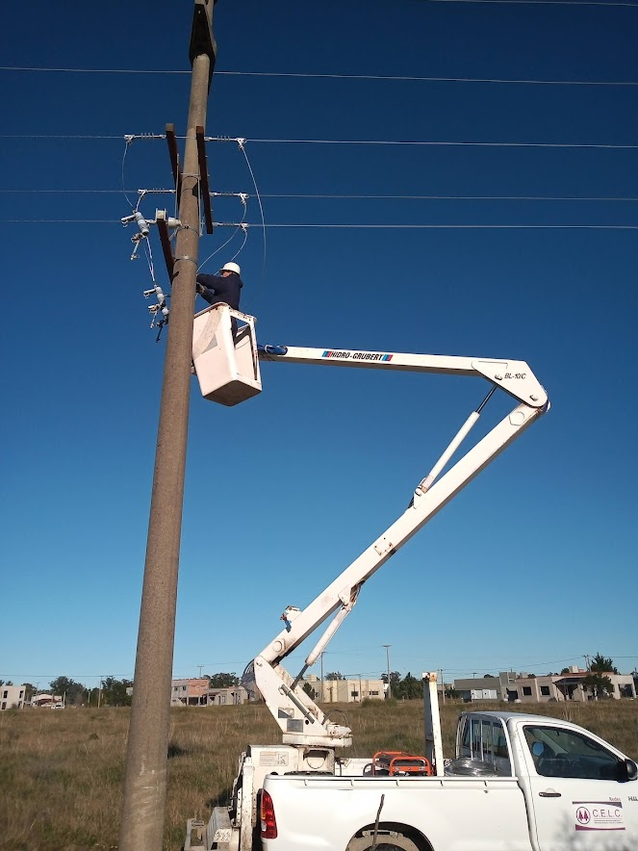
RENOVACION DE LINEA EN 13,2 KV SOBRE RUTA PROVINCIAL NRO. 73. En el empalme con la línea existente se montaron seccionadores fusibles.

Slide 22
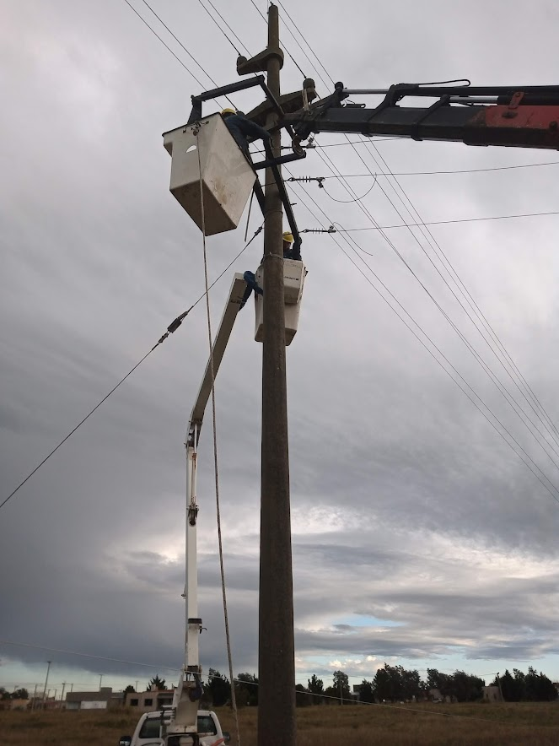
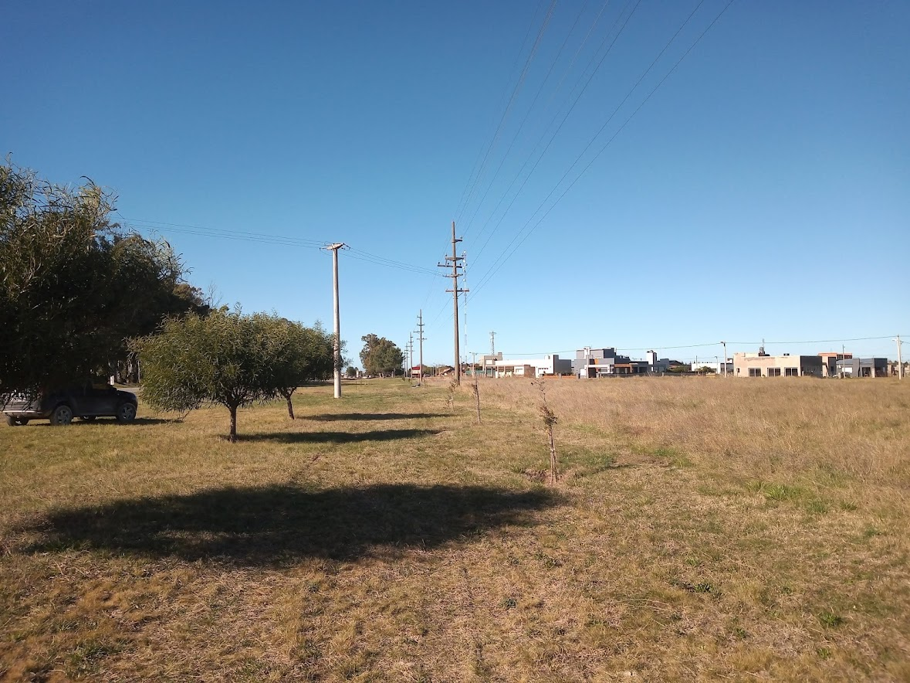
RENOVACION DE LINEA EN 13,2 KV SOBRE RUTA PROVINCIAL NRO. 73. se mantuvo desvio para calle 16.

Slide 23
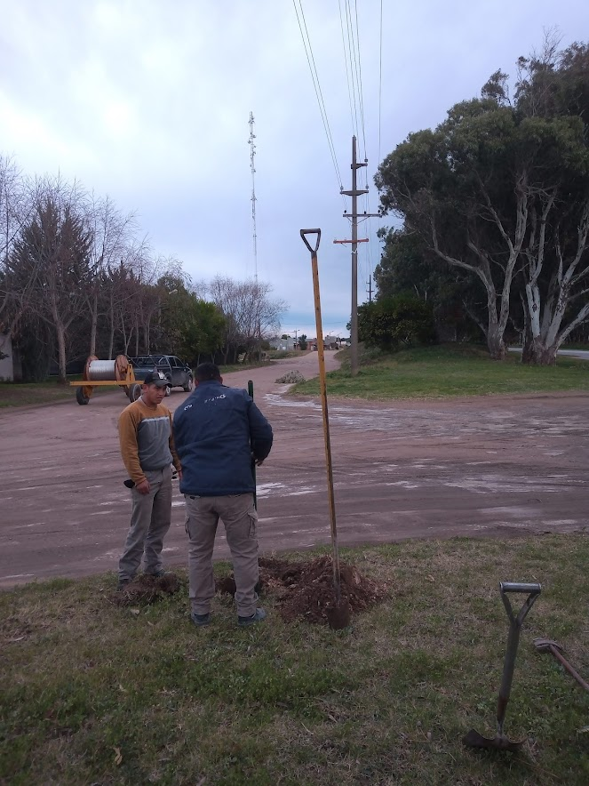
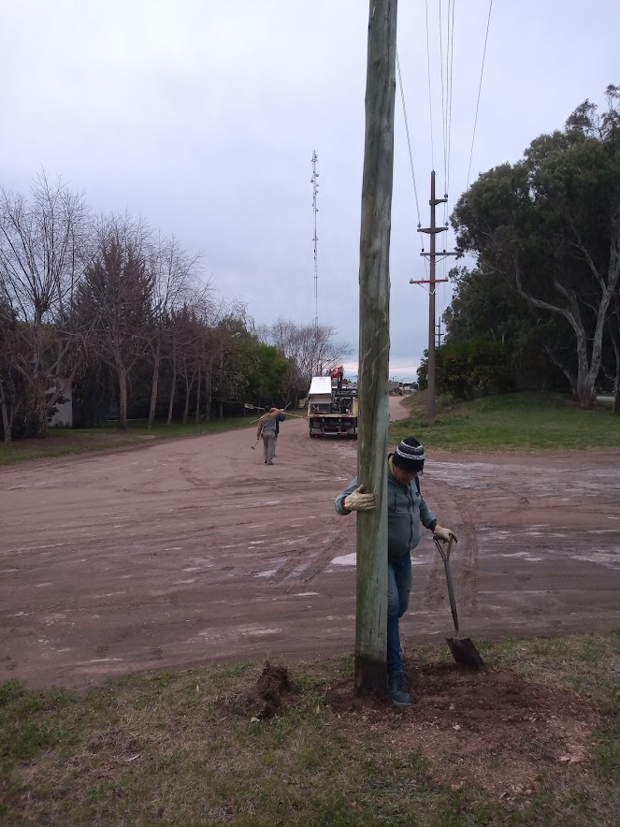
RENOVACION DE LINEA EN 13,2 KV SOBRE RUTA PROVINCIAL NRO. 73. Postacion provisoria en cruce de calle.

Slide 24
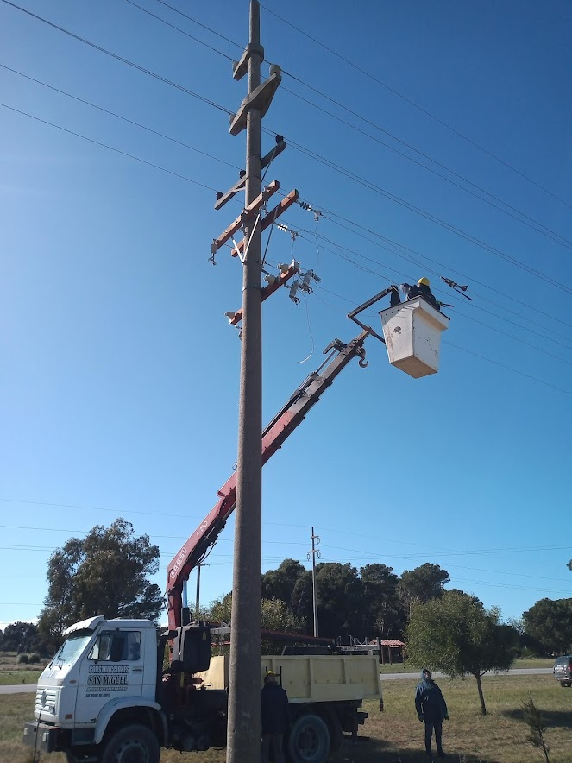
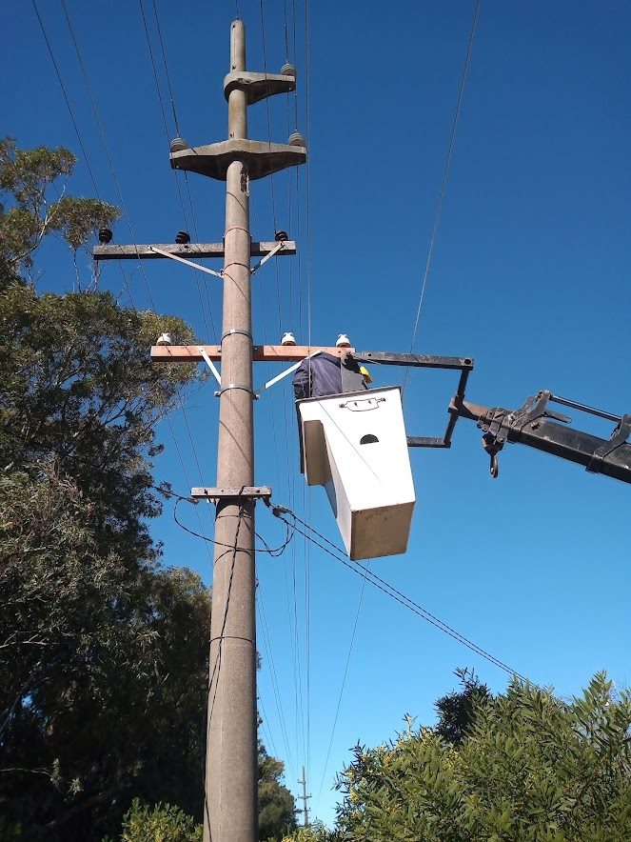
RENOVACION DE LINEA EN 13,2 KV SOBRE RUTA PROVINCIAL NRO. 73. tendido de conductores de aluminio.

Slide 25
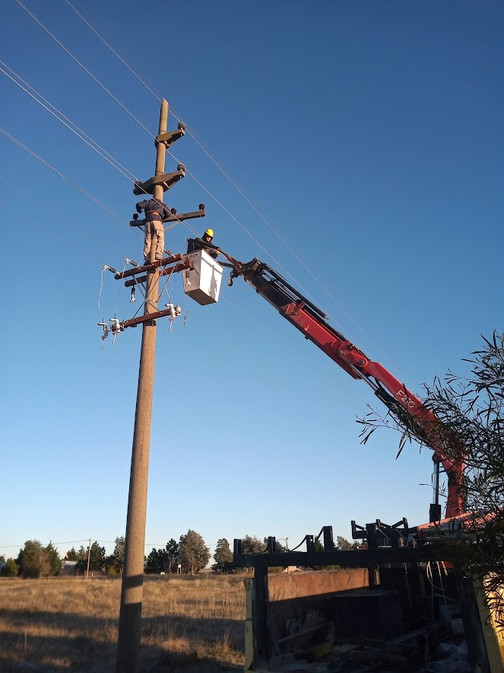
RENOVACION DE LINEA EN 13,2 KV SOBRE RUTA PROVINCIAL NRO. 73. retiro de línea existente.

Slide 26
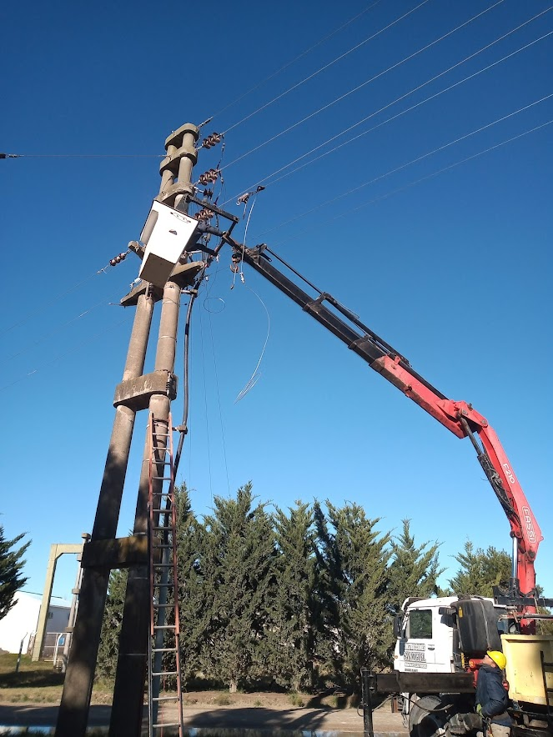
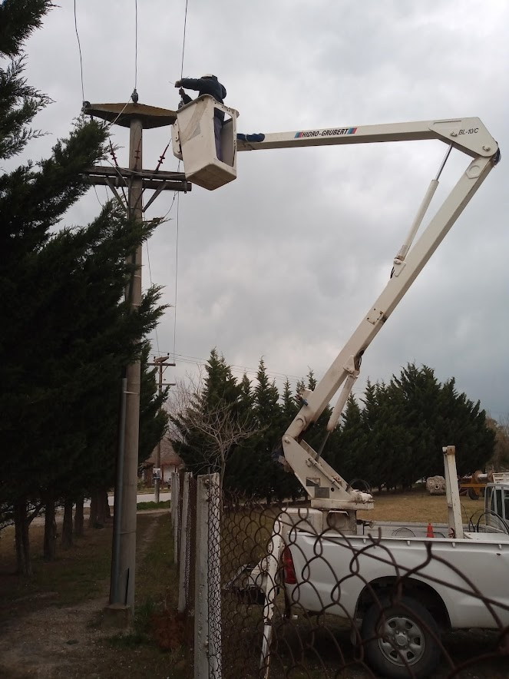
RENOVACION DE LINEA EN 13,2 KV SOBRE RUTA PROVINCIAL NRO. 73. Tendido de ultimo tramo y coneccion a alimentador.

Slide 27
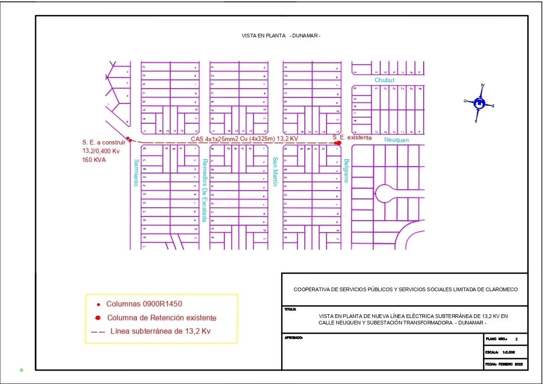
NUEVA LINEA EN 13,2 KV SUBTERRANEA EN CALLE NEUQUEN Y SUBESTACION. Se realizo una Línea subterránea en 13,2 Kv con un recorrido total de 300 m, cable armado subterráneo unipolar de aluminio de 50 mm2 de sección en calle Neuquén entre Belgrano y Sarmiento. En extremo sobre la calle Sarmiento se realizó una subestación de 160 KVA, tipo plataforma biposte.

Slide 28
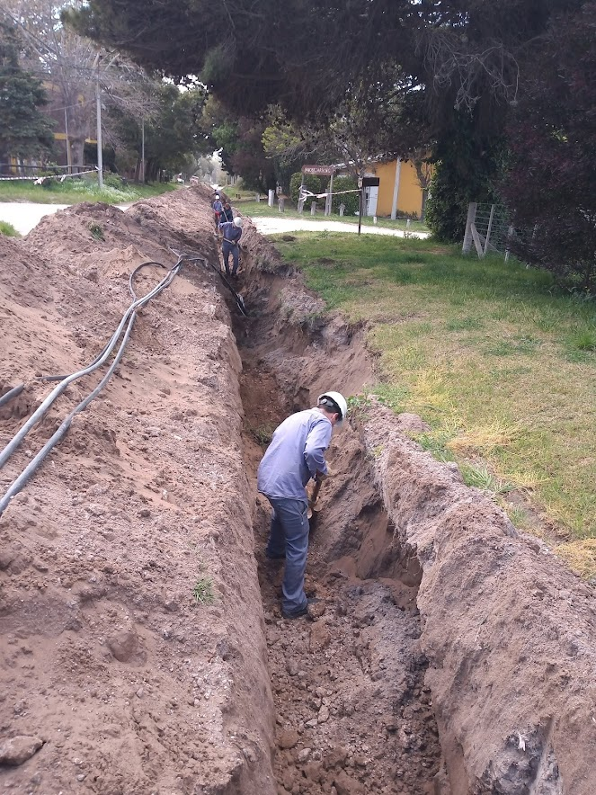
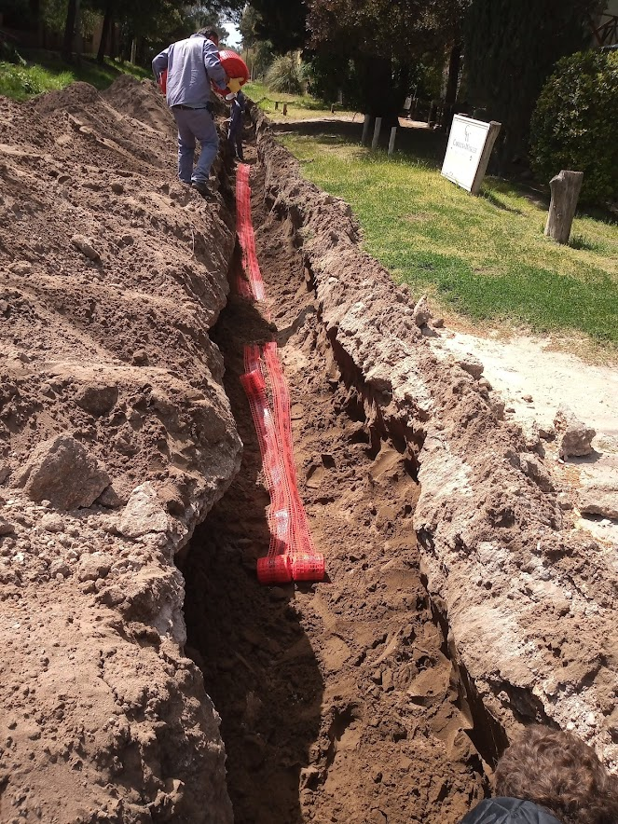
NUEVA LINEA EN 13,2 KV SUBTERRANEA EN CALLE NEUQUEN Y SUBESTACION. .
ZANJEO Y TENDIDO

Slide 29
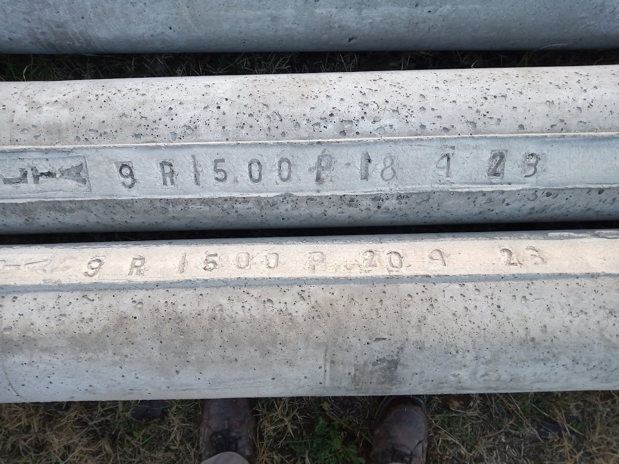
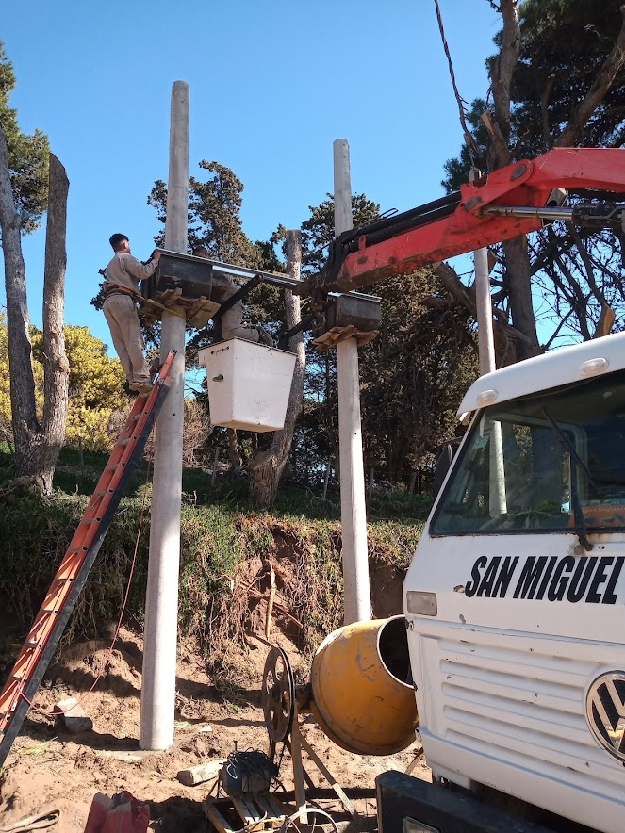
NUEVA LINEA EN 13,2 KV SUBTERRANEA EN CALLE NEUQUEN Y SUBESTACION. .
POSTACION DE SUBESTACION Y CONSTRUCCION DE DADOS.

Slide 30
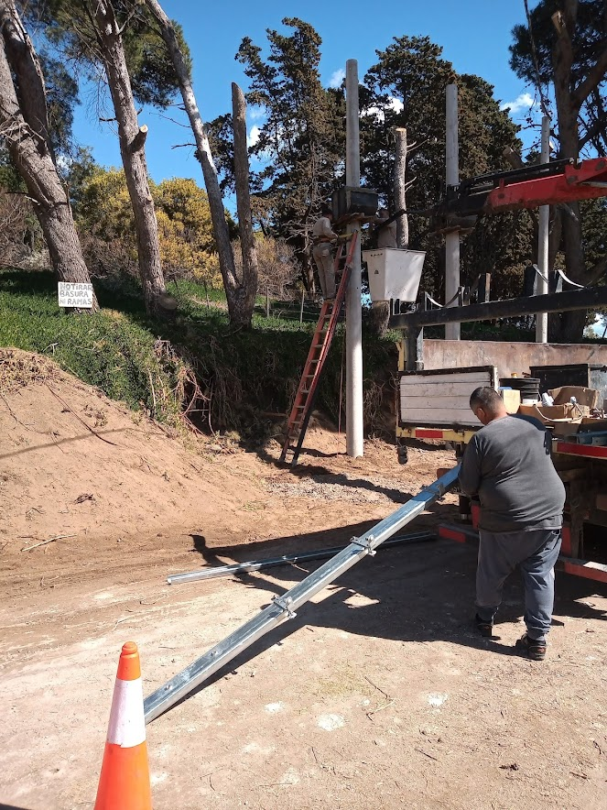
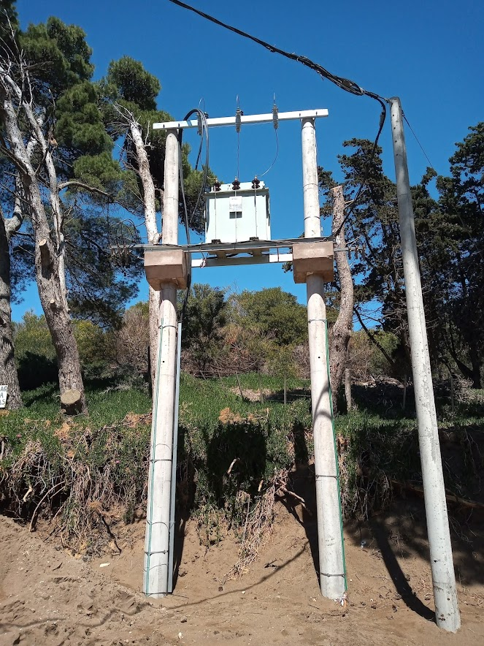
NUEVA LINEA EN 13,2 KV SUBTERRANEA EN CALLE NEUQUEN Y SUBESTACION. .
MONTAJE ELECTROMECANICO DE SUBESTACION.

Slide 31
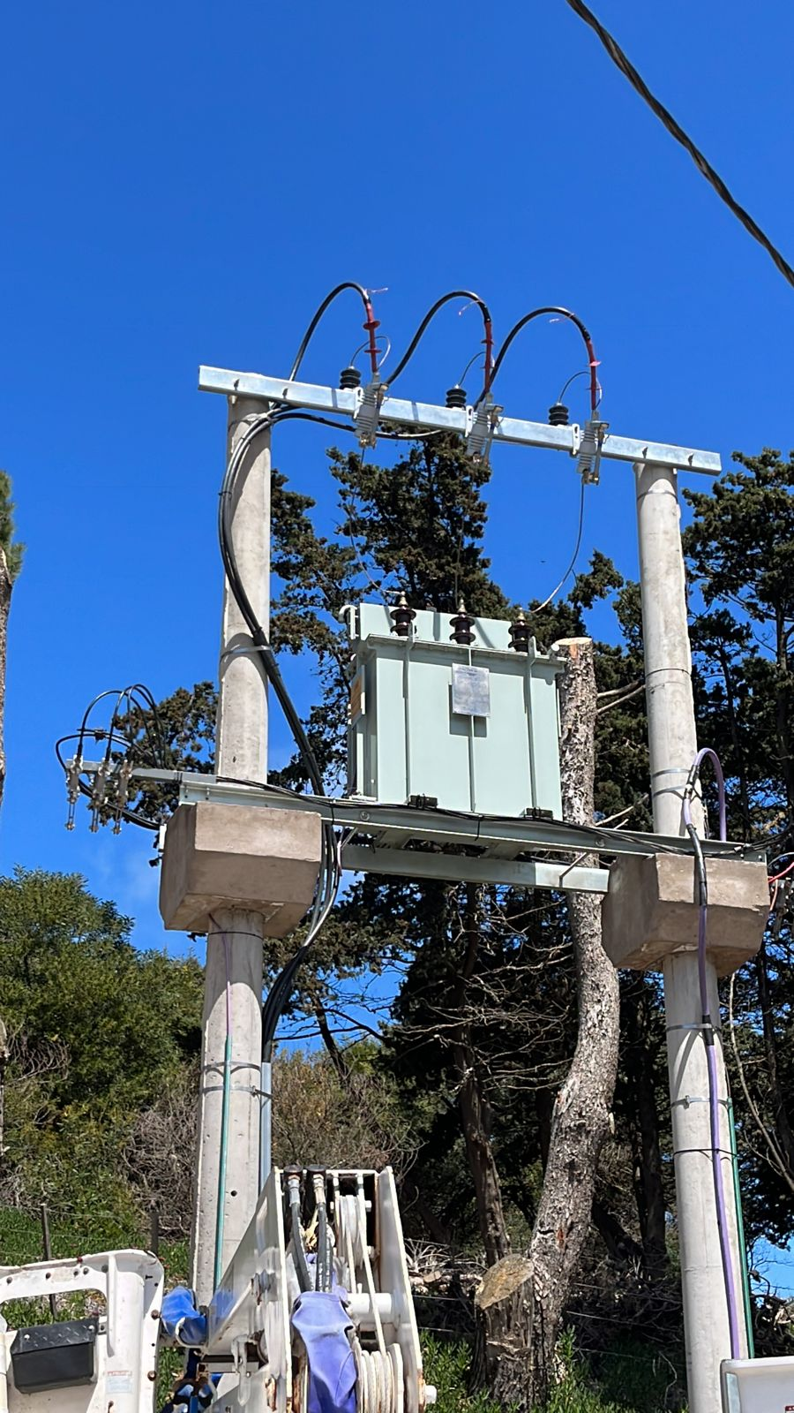
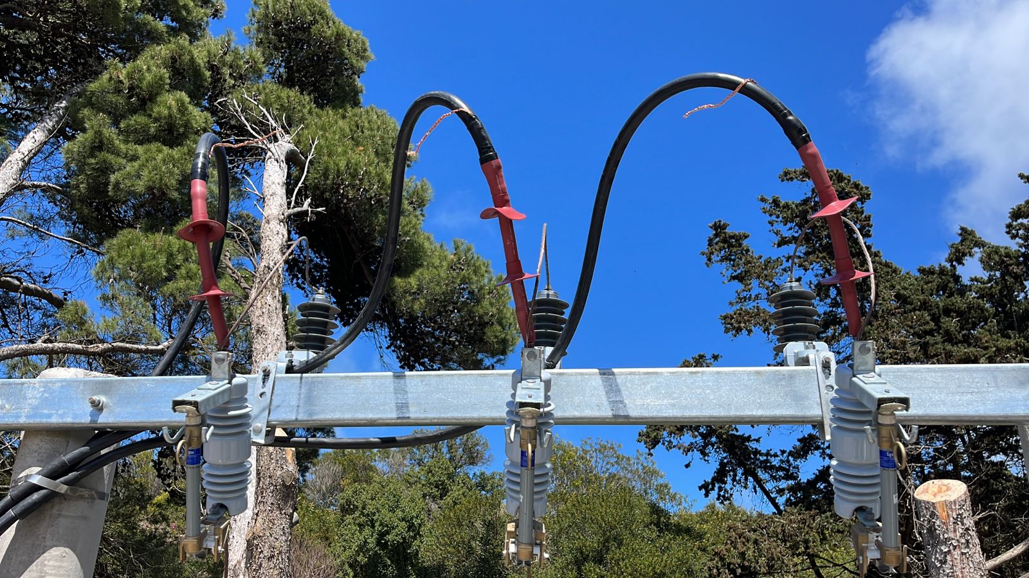
NUEVA LINEA EN 13,2 KV SUBTERRANEA EN CALLE NEUQUEN Y SUBESTACION. .
CONECCION DE ALIMENTADOR SUBTERRANEO.

Slide 32


SUSTITUCION DE COLUMNAS DE m.t. EN CALLE 37 .
POSTACION.

Slide 33

REEMPLAZO DE POSTES POR COLUMNAS EN CALLE 37 .
TRANSFERENCIA DE CONDUCTORES

Slide 34


REEMPLAZO DE POSTES POR COLUMNAS EN CALLE 37 .
REMOCION DE POSTES DE MADERA.

Slide 35


MONTAJE DE PREENSAMBLADO PROYECTO DIVISION PARCELARIA (CALLES 35; 37; 14 Y 10). .
POSTACION DE RETENCION.

Slide 36


MONTAJE DE PREENSAMBLADO PROYECTO DIVISION PARCELARIA (CALLES 35; 37; 14 Y 10). .
POSTACION DE COLUMNAS PASANTES.

Slide 37


MONTAJE DE PREENSAMBLADO PROYECTO DIVISION PARCELARIA (CALLES 35; 37; 14 Y 10). .
TENDIDO DE PREENSAMBLADO.

Slide 38


TENDIDO DE FIBRA OPTICA SAN FRANCISCO-CLAROMECO .
RED DE 27 KM ADSS80 Y ADSS200 DESDE OFICINA TECNICA (28 Nro. 555) HASTA CAMARA TASA (SAN FRANCISCO DE BELLOCQ).

Slide 39


TENDIDO DE FIBRA OPTICA SAN FRANCISCO-CLAROMECO .
POSTACION EN DESVIO CAMINO VECINAL SAN FRANCISCO.

Slide 40



TENDIDO DE FIBRA OPTICA SAN FRANCISCO-CLAROMECO .
POSTACION EN CRUCE DE RUTA 73.

Slide 41


TENDIDO DE FIBRA OPTICA SAN FRANCISCO-CLAROMECO .
POSTACION EN CALLE 23.

Slide 42


TENDIDO DE FIBRA OPTICA SAN FRANCISCO-CLAROMECO .
TENDIDO DE FIBRA OPTICA.

Slide 43


TENDIDO DE FIBRA OPTICA SAN FRANCISCO-CLAROMECO .
EJECUCION EN CRUCE (EXISTENTE) DE RUTA 73.

Slide 44


TENDIDO DE FIBRA OPTICA SAN FRANCISCO-CLAROMECO .
EJECUCION EN CRUCE (NUEVO) DE RUTA 73.

Slide 45


TENDIDO DE FIBRA OPTICA SAN FRANCISCO-CLAROMECO .
EJECUCION EN CRUCE DE RUTA 72.

Slide 46

TENDIDO DE FIBRA OPTICA SAN FRANCISCO-CLAROMECO .
EJECUCION EN CRUCE DE RUTA 72.

Slide 47


TENDIDO DE FIBRA OPTICA SAN FRANCISCO-CLAROMECO .
CAMARA TASA.

Slide 48


TENDIDO DE FIBRA OPTICA SAN FRANCISCO-CLAROMECO .
FUSION EN DOMOS.

